Slide 1

Laboratório 2
Tabelas verdades

Slide 2

Tabela verdade
A tabela-verdade é uma ferramenta fundamental na lógica proposicional e na álgebra booleana, utilizada para determinar o valor lógico de expressões compostas a partir de proposições simples. Ela permite visualizar todas as possíveis combinações de valores verdadeiros (V) ou falsos (F) das proposições envolvidas e o resultado dessas combinações através de operadores lógicos

Slide 3
Conceitos Básicos
Proposição: Uma declaração que pode ser classificada como verdadeira ou falsa, mas não ambas simultaneamente
Operadores Lógicos: Símbolos ou palavras que conectam proposições para formar expressões mais complexas.
Negação (¬): Inverte o valor lógico de uma proposição.
Conjunção (∧): É verdadeira apenas se ambas as proposições forem verdadeiras.
Disjunção (∨): É verdadeira se pelo menos uma das proposições for verdadeira.
Condicional (→): É falsa somente quando a primeira proposição é verdadeira e a segunda é falsa.
Bicondicional (↔): É verdadeira quando ambas as proposições têm o mesmo valor lógico.

Slide 4
Construção de uma Tabela-Verdade
Identificar as Proposições Simples: Determine todas as proposições básicas envolvidas na expressão.
Calcular as Combinações: Para n proposições, existem \(2^n \) combinações possíveis de valores verdadeiros e falsos.
Preencher a Tabela: Crie colunas para cada proposição simples e para cada subexpressão intermediária, terminando com a expressão completa.
Aplicar os Operadores: Utilize as regras dos operadores lógicos para determinar o valor de cada linha na tabela

Slide 5
Exemplo
P | Q | P v Q
V | V | V
V | F | V
F | V | V
F | F | F

Slide 6
Aplicações das Tabelas-Verdade
Validação de Argumentos Lógicos: Determinar se um argumento é válido verificando se, em todas as situações em que as premissas são verdadeiras, a conclusão também
é verdadeira.
Simplificação de Expressões Lógicas: Identificar redundâncias ou simplificar circuitos lógicos em engenharia elétrica e computação.
Programação e Circuitos Digitais: Projeto e análise de circuitos digitais, onde os níveis de tensão correspondem a valores lógicos.

Slide 7
Importância na Computação e Matemática
As tabelas-verdade são essenciais na computação, especialmente na arquitetura de computadores e na programação, pois os computadores operam com valores binários (0 e 1), correspondentes aos valores lógicos falso e verdadeiro. Elas permitem o entendimento e a implementação de portas lógicas e circuitos digitais que formam a base do hardware computacional.

Slide 8

Construção de Circuito Lógico Combinatório a partir de uma Tabela Verdade
Agora vamos explorar como construir um circuito lógico combinatório a partir de uma tabela verdade. Esse processo é essencial na eletrônica digital e veremos o passo a passo para a construção de circuitos lógicos.
◤

Slide 9
Criação de uma tabela verdade
O primeiro passo é criar uma tabela verdade que representará o funcionamento do circuito, nesse exemplo as 3 primeiras colunas representam as entradas, e a última a saída.
A | B | C | Saída
0 | 0 | 0 | 0
0 | 0 | 1 | 1
0 | 1 | 0 | 0
0 | 1 | 1 | 1
1 | 0 | 0 | 1
1 | 0 | 1 | 0
1 | 1 | 0 | 1
1 | 1 | 1 | 1
◤

Slide 10
Criação da expressão booleana
Com a tabela verdade podemos extrair a expressão booleana do circuito, a maneira mais fácil é pegar as linhas com a saída no nível lógico 1, multiplicar as entradas invertendo aquelas que que estão em nível lógico 0, e somar com o as outras linhas, pegue a linha 2 da tabela anterior:
◤
A | B | C | Saída
0 | 0 | 1 | 1
A expressão vai ficar: ¬A.¬B.C

Slide 11
No fim a expressão será essa:
◤
S = (¬A.¬B.C) + (¬A.B.C) + (A.¬B.¬C) + (A.B.¬C)

Slide 12
Simplificando
Após extrair a expressão nós podemos utilizar o mapa de Karnaugh (K-map) ou as leis de De Morgan e outras identidades algébricas para simplificar ainda mais a expressão, no fim a expressão final será:
◤
S = (A.B) + (A. ¬C) + (C.¬A)

Slide 13
Construção do circuito no logisim
Logisim é um programa que permita a construção e simulação de circuitos, podemos usar uma tabela verdade para agilizar a construção de circuitos, será demonstrado passo a passo como construir um circuito com 9 botões de iram controlar um display de 7 segmentos
◤

Slide 14
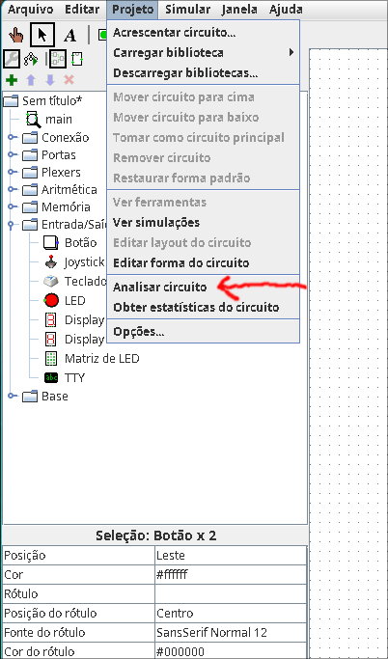
Primeira etapa
Acessa a função de análise de circuitos ela pode ser encontrada na aba de projeto, como mostrado na imagem ao lado, após clicar na opção será aberto um menu onde podemos iniciar o processo
◤

Slide 15
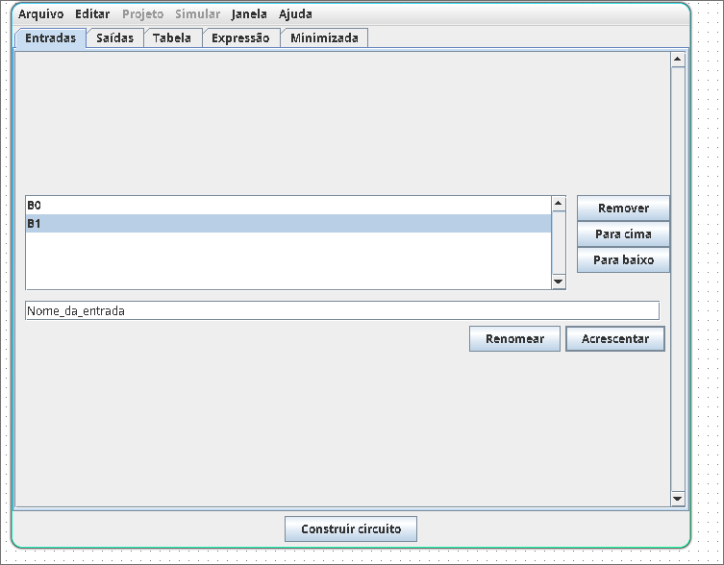
Segunda etapa
Adicione os botoẽs que serão usados no circuito
◤

Slide 16
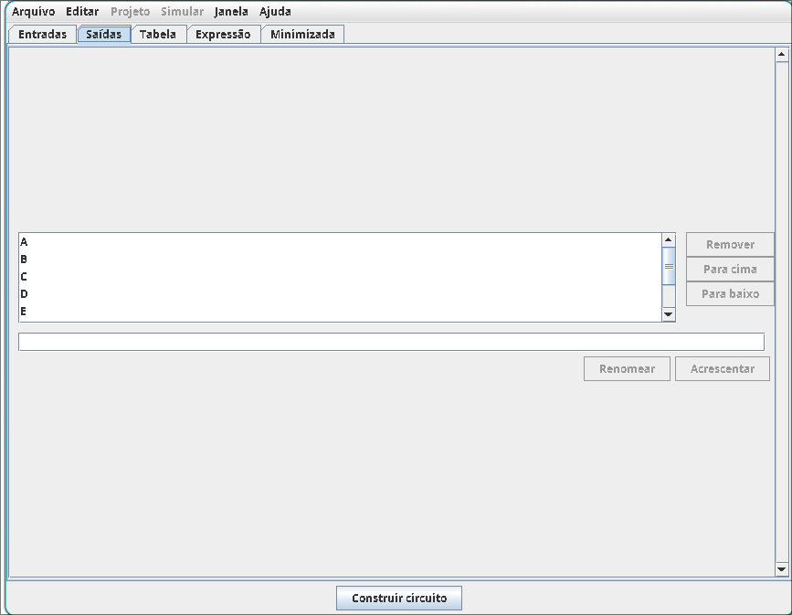
Terceira etapa
Faça a mesma coisa com as saídas
◤

Slide 17
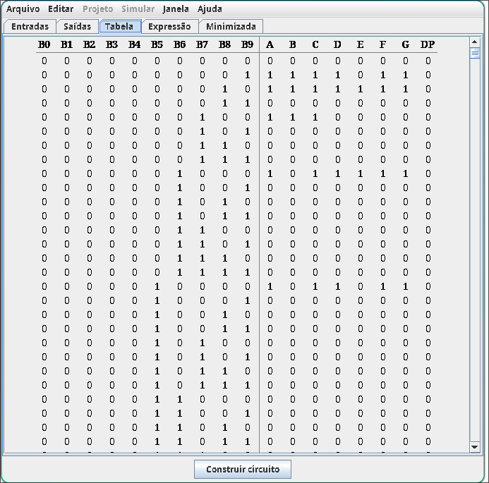
Quarta etapa
Preencha a tabela verdade e pressione o botão “Construir circuito” e o circuito está pronto
◤

Slide 18
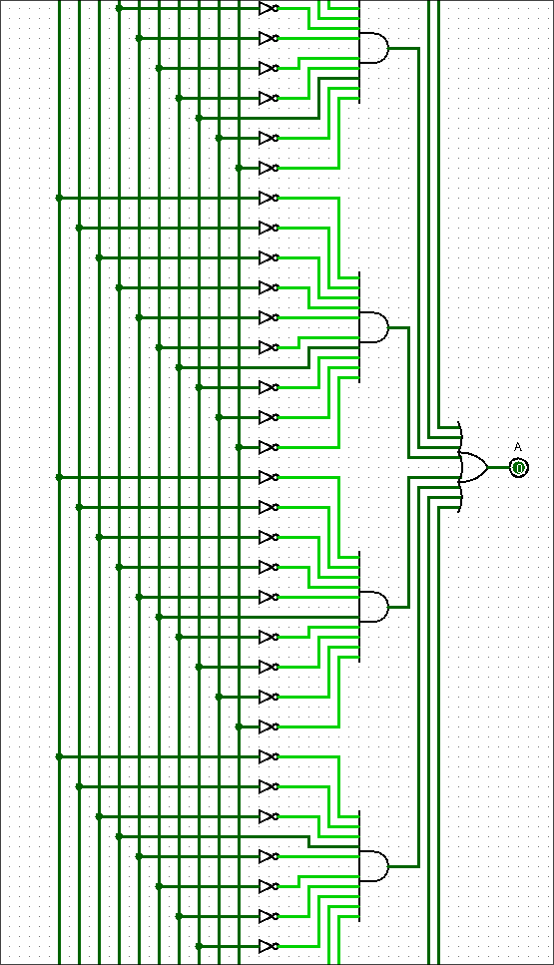
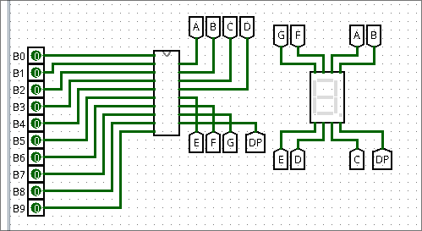
Conclusão Logisim
Com o auxílio de uma tabela verdade , foi possível realizar a construção de um circuito de maneira rápida e eficiente
◤

